Slide 1



Выполнил: Лоскутов Александр
Титульник
Введение
Реализация
Итог
ENDLESS LAVA
& ESCAPE
УЗНАТЬ БОЛЬШЕ

Slide 2

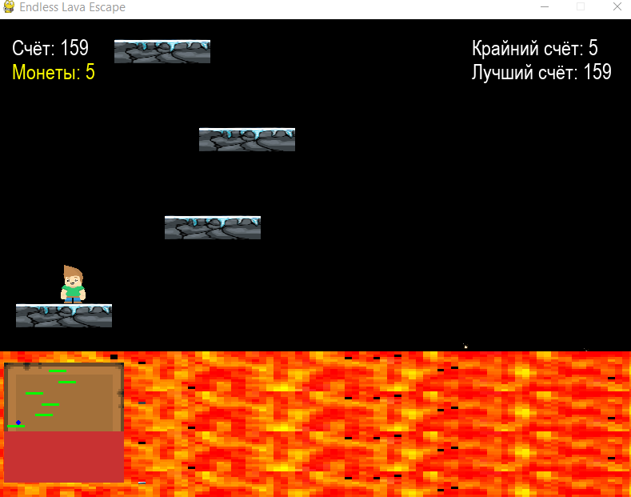
Титульник
Введение
Реализация
Итог
О ПРОЕКТЕ
ИДЕЯ, ЦЕЛЬ
Endless Lava Escape - это динамичная аркадная игра, в которой игроку необходимо подниматься по платформам, избегая поднимающейся лавы.
Какие задачи решает проект?
Разработка увлекательного игрового процесса;
Реализация физики и коллизий;
Использование спрайтов и анимаций для создания захватывающей атмосферы;
Создание пользовательского интерфейса и интеграция звука

Slide 3
Титульник
Введение
Реализация
Итог
ОПИСАНИЕ
РЕАЛИЗАЦИИ
GAME
PLAYER
PLATFORM
LAVA
Отвечает за управление состоянием игры.
Управляет персонажем, обработка движения и взаимодействий.
Создаёт платформы для передвижения.
Движущийся объект, угрожающий игроку.

Slide 4

Титульник
Введение
Реализация
Итог
ОСОБЕННОСТИ
РЕАЛИЗАЦИИ
Бесконечное восхождение с динамической генерацией платформ;
Реалистичная физика с гравитацией, столкновениями и анимацией лавы;
Звуковое оформление: фоновая музыка в главном меню и звуковые эффекты (прыжок, сбор монет, покупка бонусов);
Система бонусов с усилениями (двойной, тройной, четверной прыжки);
Интуитивно понятный интерфейс с миникартой и отображением счёта.

Slide 5
Титульник
Введение
Реализация
Итог
Python – язык разработки;
Pygame – библиотека для создания игры, работы с графикой, анимацией и звуком
PyInstaller – инструмент для упаковки проекта в исполняемый файл
ИСПОЛЬЗОВАННЫЕ
ТЕХНОЛОГИИ

Slide 6
Титульник
Введение
Реализация
Итог
ПЕРСПЕКТИВЫ
ИТОГ
В ходе работы над проектом PyGame я достиг поставленной цели, разработав игру “Endless Lava Escape” в полном объёме от планируемого. Моё решение - это создание динамичной игры, в которой реализованы механики управления персонажем, сбор монет, покупка бонусов и взаимодействие с игровыми объектами.
К перспективам развития проекта относится расширение функционала, добавление новых бонусов и уровней, а также улучшение визуального и звукового сопровождения, чтобы сделать игру ещё более привлекательной и насыщенной для пользователей.
Лоскутов Александр
-
reaper_zar@mail.ru

